Slide 1




Dịp hè năm ngoái, Tít được về quê chơi với ông bà nội, em vui lắm. Lên Hà Nội, em kể lại những chuyện khi về quê chơi với mọi người. Bây giờ mình cùng nghe Tít kể chuyện nhé!

Slide 2







(Tiết 1)

Slide 3




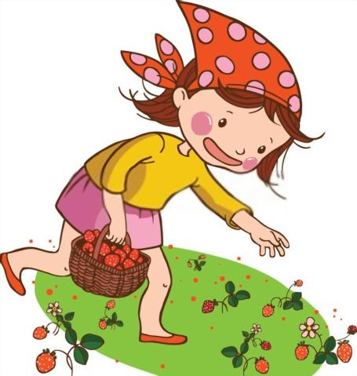




Ông bà Tít có một vườn dâu tây chín mọng. Cùng Tít đến vườn thu hoạch thôi nào!
Notes:
Nhấn nút play để bắt đầu trò chơi.

Slide 4
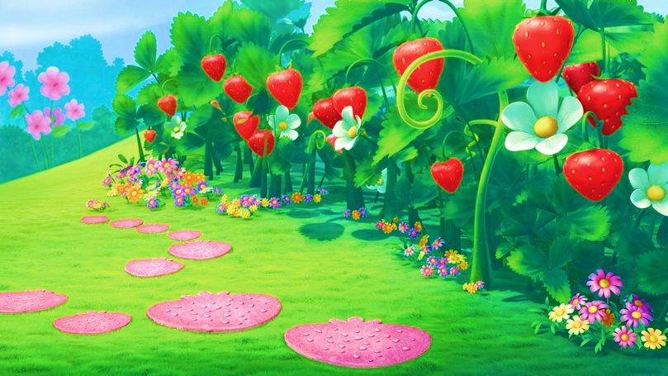

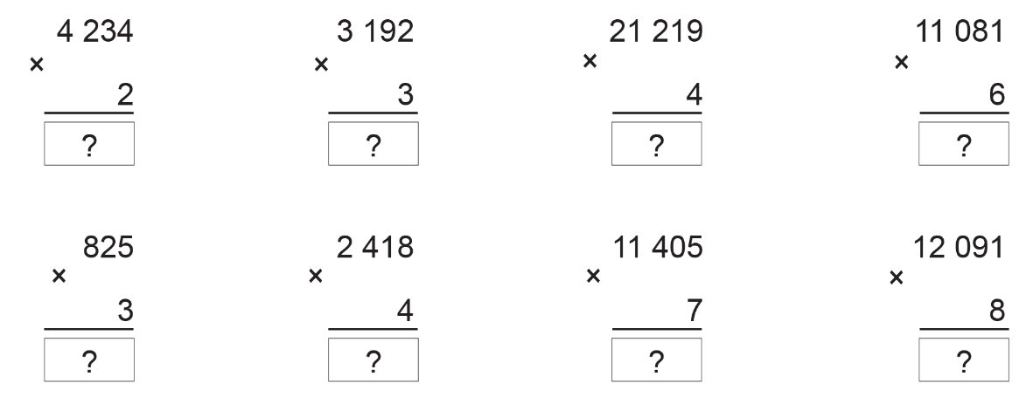

1
Tính:
Notes:
Sau khi hiện kết quả sẽ xuất hiện mũi tên màu hồng. Nhấn vào mũi tên để quay về slide trò chơi.

Slide 5


2
1
3
4
Tiếp tục bài học
Notes:
Nhấn theo thứ tự từ quả dâu số 1 -> 5.

Slide 6


4 234
3 192
2
3
x
x
8
4
6
8
9
5
7
6

Slide 7
21 219
11 081
4
6
x
x
8
4
8
7
6
6
6
4
8
6

Slide 8
825
2 418
3
4
x
x
7
5
9
24
6
7
2

Slide 9
11 405
12 091
7
8
x
x
7
9
8
3
5
9
6
7
2
8

Slide 10


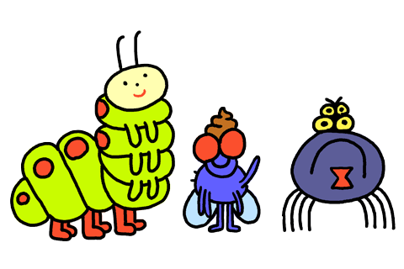
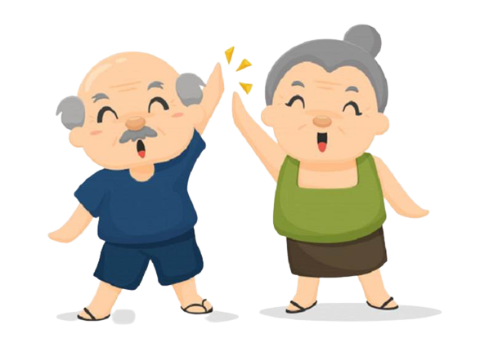

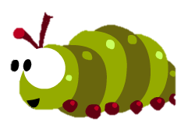





Bắt côn trùng
Cùng ông bà đi tìm bắt những con côn trùng để vườn hoa tươi đẹp thôi Tít ơi!

Slide 11

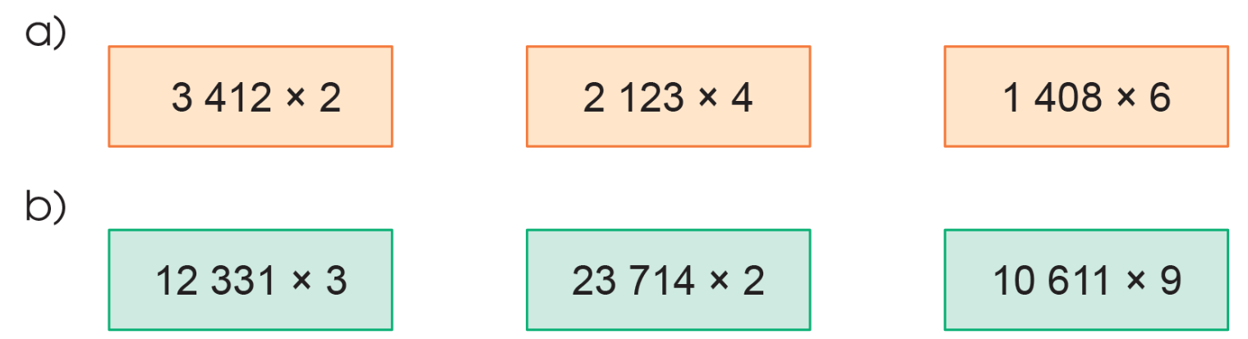
2
Đặt tính rồi tính

Slide 12

3 412 x 2 = ?
3 412
x
2
6
8
2
4

Slide 13
2 123 x 4 = ?
2 123
x
4
8
4
9
2

Slide 14
1 408 x 6 = ?
1 408
x
6
8
4
4
8

Slide 15
12 331 x 3 = ?
12 331
x
3
3
6
9
9
3

Slide 16
23 714 x 2 = ?
23 714
x
2
4
7
4
2
8

Slide 17
10 611 x 9 = ?
10 611
x
9
9
5
4
9
9

Slide 18







Chuyến về thăm quê của tớ thật thú vị phải không các bạn! Chúc các bạn mùa hè có thật nhiều chuyến đi vui vẻ như tớ nhé! Tạm biệt các bạn!

